Slide 1
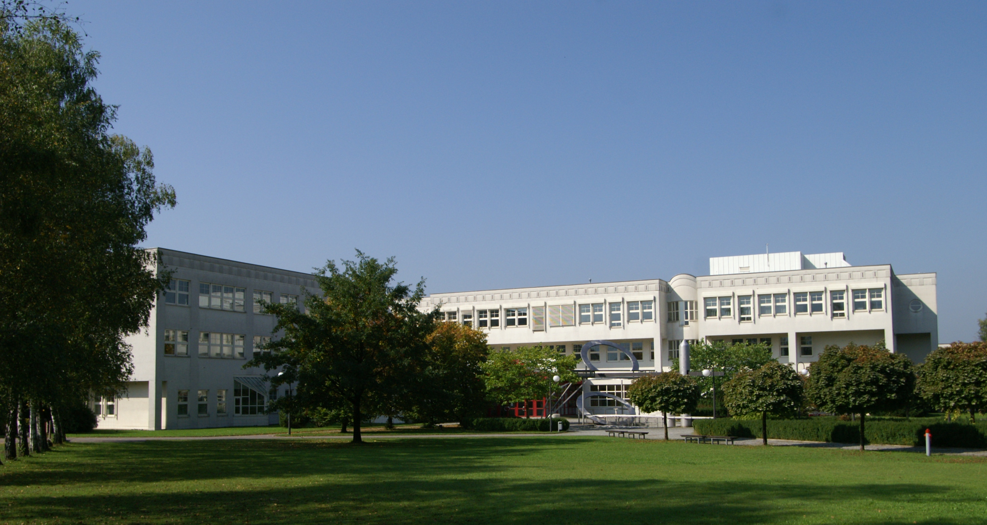
School Manager
Projektleiter: Nicolas Theiner
PM1: Noah Stesl
PM2: Simon Rapp

Slide 2


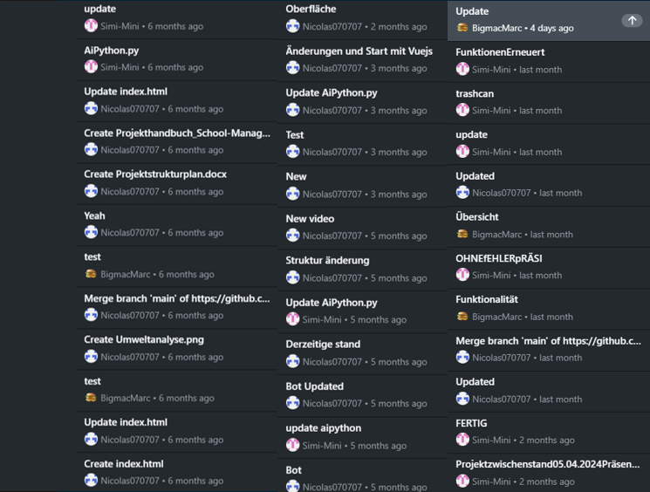
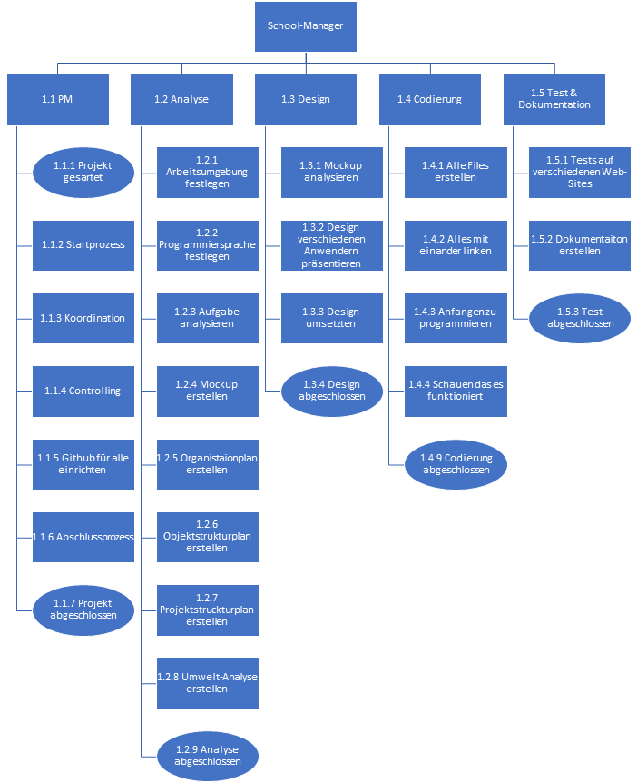
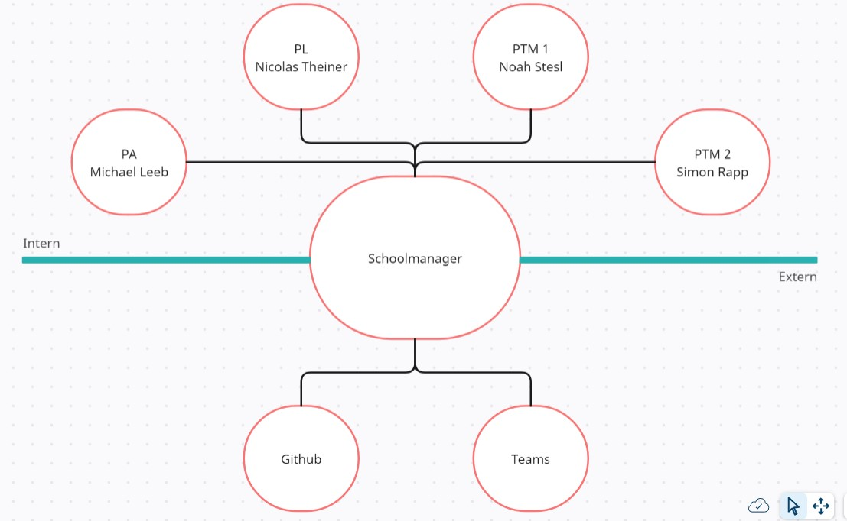









Ziel:
Eine Webseite zu Erschaffen die den Schulalltag erleichtert.
Idee:
Die Idee kommt von einem überfüllten und unübersichtlichen Terminkalender.
Das Team hinter School Manager
Aufteilung der Aufgaben:
Design + Konzept: Nicolas Theiner
Funktionalität + Widgets: Noah Stesl
Funktionalitäts-hilfe + API-Widgets: Simon Rapp
PL
PM1
PM2
Nicolas Theiner
Noah Stesl
Simon Rapp
Git-Hub History:
Rote Linie -> Themawechsel
PSP + Projekt-Umweltanalyse
Technologien und Methoden:
Python Interpreter: BeautifulSoup
Funktion: sieht den Code der Webseite und kann Werte von zbs. divs auslesen und ausgeben
API Key für Wetter in Dornbirn:
Mit einer WetterAPI können wir mittels Längen bz Breitengrad das Wetter und die Temperatur vom Standort in Dornbirn erhalten.
Diese geben wir nun in der Webseite wieder
Herausforderungen und Lösungen:
Keinen API Key bekommen für Webuntis -> andere Lösung finden
Sehr viel gesucht und nun Lösung mit Webscrapping -> BeautifulSoup
Resizing von divs hat nicht bei jedem funktioniert -> nur 1 von 3 divs resizing funktion eingebaut.
Schlussfolgerung:
Fazit:
Teamarbeit und Kommunikation
Geschäftliches Umgehen
Freundschaft und Geschäftsleben trennen
Arbeitseinteilung
Wöchentliches Besprechen der derzeitigen Lage
Vielen Dank für eure Aufmerksamkeit

Slide 3
Das Team hinter School Manager
PL
PM1
PM2
Aufteilung der Aufgaben:
Design + Konzept: Nicolas Theiner
Funktionalität + Widgets: Noah Stesl
Funktionalitäts-hilfe + API-Widgets: Simon Rapp
Nicolas Theiner
Noah Stesl
Simon Rapp
Ziel:
Eine Webseite zu Erschaffen die den Schulalltag erleichtert.
Idee:
Die Idee kommt von einem überfüllten und unübersichtlichen Terminkalender.
Git-Hub History:
Rote Linie -> Themawechsel
PSP + Projekt-Umweltanalyse
Technologien und Methoden:
Python Interpreter: BeautifulSoup
Funktion: sieht den Code der Webseite und kann Werte von zbs. divs auslesen und ausgeben
API Key für Wetter in Dornbirn:
Mit einer WetterAPI können wir mittels Längen bz Breitengrad das Wetter und die Temperatur vom Standort in Dornbirn erhalten.
Diese geben wir nun in der Webseite wieder
Herausforderungen und Lösungen:
Keinen API Key bekommen für Webuntis -> andere Lösung finden
Sehr viel gesucht und nun Lösung mit Webscrapping -> BeautifulSoup
Resizing von divs hat nicht bei jedem funktioniert -> nur 1 von 3 divs resizing funktion eingebaut.
Schlussfolgerung:
Fazit:
Teamarbeit und Kommunikation
Geschäftliches Umgehen
Freundschaft und Geschäftsleben trennen
Arbeitseinteilung
Wöchentliches Besprechen der derzeitigen Lage
Vielen Dank für eure Aufmerksamkeit

Slide 4
Das Team hinter School Manager
PL
PM1
PM2
Aufteilung der Aufgaben:
Design + Konzept: Nicolas Theiner
Funktionalität + Widgets: Noah Stesl
Funktionalitäts-hilfe + API-Widgets: Simon Rapp
Nicolas Theiner
Noah Stesl
Simon Rapp
Git-Hub History:
Rote Linie -> Themawechsel
Ziel:
Eine Webseite zu Erschaffen die den Schulalltag erleichtert.
Idee:
Die Idee kommt von einem überfüllten und unübersichtlichen Terminkalender.
PSP + Projekt-Umweltanalyse
Technologien und Methoden:
Python Interpreter: BeautifulSoup
Funktion: sieht den Code der Webseite und kann Werte von zbs. divs auslesen und ausgeben
API Key für Wetter in Dornbirn:
Mit einer WetterAPI können wir mittels Längen bz Breitengrad das Wetter und die Temperatur vom Standort in Dornbirn erhalten.
Diese geben wir nun in der Webseite wieder
Herausforderungen und Lösungen:
Keinen API Key bekommen für Webuntis -> andere Lösung finden
Sehr viel gesucht und nun Lösung mit Webscrapping -> BeautifulSoup
Resizing von divs hat nicht bei jedem funktioniert -> nur 1 von 3 divs resizing funktion eingebaut.
Schlussfolgerung:
Fazit:
Teamarbeit und Kommunikation
Geschäftliches Umgehen
Freundschaft und Geschäftsleben trennen
Arbeitseinteilung
Wöchentliches Besprechen der derzeitigen Lage
Vielen Dank für eure Aufmerksamkeit

Slide 5
Das Team hinter School Manager
PL
PM1
PM2
Aufteilung der Aufgaben:
Design + Konzept: Nicolas Theiner
Funktionalität + Widgets: Noah Stesl
Funktionalitäts-hilfe + API-Widgets: Simon Rapp
Nicolas Theiner
Noah Stesl
Simon Rapp
Git-Hub History:
Rote Linie -> Themawechsel
PSP + Projekt-Umweltanalyse
Ziel:
Eine Webseite zu Erschaffen die den Schulalltag erleichtert.
Idee:
Die Idee kommt von einem überfüllten und unübersichtlichen Terminkalender.
Technologien und Methoden:
Python Interpreter: BeautifulSoup
Funktion: sieht den Code der Webseite und kann Werte von zbs. divs auslesen und ausgeben
API Key für Wetter in Dornbirn:
Mit einer WetterAPI können wir mittels Längen bz Breitengrad das Wetter und die Temperatur vom Standort in Dornbirn erhalten.
Diese geben wir nun in der Webseite wieder
Herausforderungen und Lösungen:
Keinen API Key bekommen für Webuntis -> andere Lösung finden
Sehr viel gesucht und nun Lösung mit Webscrapping -> BeautifulSoup
Resizing von divs hat nicht bei jedem funktioniert -> nur 1 von 3 divs resizing funktion eingebaut.
Schlussfolgerung:
Fazit:
Teamarbeit und Kommunikation
Geschäftliches Umgehen
Freundschaft und Geschäftsleben trennen
Arbeitseinteilung
Wöchentliches Besprechen der derzeitigen Lage
Vielen Dank für eure Aufmerksamkeit

Slide 6
Das Team hinter School Manager
PL
PM1
PM2
Aufteilung der Aufgaben:
Design + Konzept: Nicolas Theiner
Funktionalität + Widgets: Noah Stesl
Funktionalitäts-hilfe + API-Widgets: Simon Rapp
Nicolas Theiner
Noah Stesl
Simon Rapp
Git-Hub History:
Rote Linie -> Themawechsel
PSP + Projekt-Umweltanalyse
Technologien und Methoden:
Python Interpreter: BeautifulSoup
Funktion: sieht den Code der Webseite und kann Werte von zbs. divs auslesen und ausgeben
API Key für Wetter in Dornbirn:
Mit einer WetterAPI können wir mittels Längen bz Breitengrad das Wetter und die Temperatur vom Standort in Dornbirn erhalten.
Diese geben wir nun in der Webseite wieder
Ziel:
Eine Webseite zu Erschaffen die den Schulalltag erleichtert.
Idee:
Die Idee kommt von einem überfüllten und unübersichtlichen Terminkalender.
Herausforderungen und Lösungen:
Keinen API Key bekommen für Webuntis -> andere Lösung finden
Sehr viel gesucht und nun Lösung mit Webscrapping -> BeautifulSoup
Resizing von divs hat nicht bei jedem funktioniert -> nur 1 von 3 divs resizing funktion eingebaut.
Schlussfolgerung:
Fazit:
Teamarbeit und Kommunikation
Geschäftliches Umgehen
Freundschaft und Geschäftsleben trennen
Arbeitseinteilung
Wöchentliches Besprechen der derzeitigen Lage
Vielen Dank für eure Aufmerksamkeit

Slide 7
Das Team hinter School Manager
PL
PM1
PM2
Aufteilung der Aufgaben:
Design + Konzept: Nicolas Theiner
Funktionalität + Widgets: Noah Stesl
Funktionalitäts-hilfe + API-Widgets: Simon Rapp
Nicolas Theiner
Noah Stesl
Simon Rapp
Git-Hub History:
Rote Linie -> Themawechsel
PSP + Projekt-Umweltanalyse
Technologien und Methoden:
Python Interpreter: BeautifulSoup
Funktion: sieht den Code der Webseite und kann Werte von zbs. divs auslesen und ausgeben
API Key für Wetter in Dornbirn:
Mit einer WetterAPI können wir mittels Längen bz Breitengrad das Wetter und die Temperatur vom Standort in Dornbirn erhalten.
Diese geben wir nun in der Webseite wieder
Herausforderungen und Lösungen:
Keinen API Key bekommen für Webuntis -> andere Lösung finden
Sehr viel gesucht und nun Lösung mit Webscrapping -> BeautifulSoup
Resizing von divs hat nicht bei jedem funktioniert -> nur 1 von 3 divs resizing funktion eingebaut.
Ziel:
Eine Webseite zu Erschaffen die den Schulalltag erleichtert.
Idee:
Die Idee kommt von einem überfüllten und unübersichtlichen Terminkalender.
Schlussfolgerung:
Fazit:
Teamarbeit und Kommunikation
Geschäftliches Umgehen
Freundschaft und Geschäftsleben trennen
Arbeitseinteilung
Wöchentliches Besprechen der derzeitigen Lage
Vielen Dank für eure Aufmerksamkeit

Slide 8
Das Team hinter School Manager
PL
PM1
PM2
Aufteilung der Aufgaben:
Design + Konzept: Nicolas Theiner
Funktionalität + Widgets: Noah Stesl
Funktionalitäts-hilfe + API-Widgets: Simon Rapp
Nicolas Theiner
Noah Stesl
Simon Rapp
Git-Hub History:
Rote Linie -> Themawechsel
PSP + Projekt-Umweltanalyse
Technologien und Methoden:
Python Interpreter: BeautifulSoup
Funktion: sieht den Code der Webseite und kann Werte von zbs. divs auslesen und ausgeben
API Key für Wetter in Dornbirn:
Mit einer WetterAPI können wir mittels Längen bz Breitengrad das Wetter und die Temperatur vom Standort in Dornbirn erhalten.
Diese geben wir nun in der Webseite wieder
Herausforderungen und Lösungen:
Keinen API Key bekommen für Webuntis -> andere Lösung finden
Sehr viel gesucht und nun Lösung mit Webscrapping -> BeautifulSoup
Resizing von divs hat nicht bei jedem funktioniert -> nur 1 von 3 divs resizing funktion eingebaut.
Schlussfolgerung:
Fazit:
Teamarbeit und Kommunikation
Geschäftliches Umgehen
Freundschaft und Geschäftsleben trennen
Arbeitseinteilung
Wöchentliches Besprechen der derzeitigen Lage
Ziel:
Eine Webseite zu Erschaffen die den Schulalltag erleichtert.
Idee:
Die Idee kommt von einem überfüllten und unübersichtlichen Terminkalender.
Vielen Dank für eure Aufmerksamkeit

Slide 9
Das Team hinter School Manager
PL
PM1
PM2
Aufteilung der Aufgaben:
Design + Konzept: Nicolas Theiner
Funktionalität + Widgets: Noah Stesl
Funktionalitäts-hilfe + API-Widgets: Simon Rapp
Nicolas Theiner
Noah Stesl
Simon Rapp
Git-Hub History:
Rote Linie -> Themawechsel
PSP + Projekt-Umweltanalyse
Technologien und Methoden:
Python Interpreter: BeautifulSoup
Funktion: sieht den Code der Webseite und kann Werte von zbs. divs auslesen und ausgeben
API Key für Wetter in Dornbirn:
Mit einer WetterAPI können wir mittels Längen bz Breitengrad das Wetter und die Temperatur vom Standort in Dornbirn erhalten.
Diese geben wir nun in der Webseite wieder
Herausforderungen und Lösungen:
Keinen API Key bekommen für Webuntis -> andere Lösung finden
Sehr viel gesucht und nun Lösung mit Webscrapping -> BeautifulSoup
Resizing von divs hat nicht bei jedem funktioniert -> nur 1 von 3 divs resizing funktion eingebaut.
Schlussfolgerung:
Fazit:
Teamarbeit und Kommunikation
Geschäftliches Umgehen
Freundschaft und Geschäftsleben trennen
Arbeitseinteilung
Wöchentliches Besprechen der derzeitigen Lage
Ziel:
Eine Webseite zu Erschaffen die den Schulalltag erleichtert.
Idee:
Die Idee kommt von einem überfüllten und unübersichtlichen Terminkalender.
Vielen Dank für eure Aufmerksamkeit

Slide 10
Das Team hinter School Manager
PL
PM1
PM2
Aufteilung der Aufgaben:
Design + Konzept: Nicolas Theiner
Funktionalität + Widgets: Noah Stesl
Funktionalitäts-hilfe + API-Widgets: Simon Rapp
Nicolas Theiner
Noah Stesl
Simon Rapp
Git-Hub History:
Rote Linie -> Themawechsel
PSP + Projekt-Umweltanalyse
Technologien und Methoden:
Python Interpreter: BeautifulSoup
Funktion: sieht den Code der Webseite und kann Werte von zbs. divs auslesen und ausgeben
API Key für Wetter in Dornbirn:
Mit einer WetterAPI können wir mittels Längen bz Breitengrad das Wetter und die Temperatur vom Standort in Dornbirn erhalten.
Diese geben wir nun in der Webseite wieder
Herausforderungen und Lösungen:
Keinen API Key bekommen für Webuntis -> andere Lösung finden
Sehr viel gesucht und nun Lösung mit Webscrapping -> BeautifulSoup
Resizing von divs hat nicht bei jedem funktioniert -> nur 1 von 3 divs resizing funktion eingebaut.
Schlussfolgerung:
Fazit:
Teamarbeit und Kommunikation
Geschäftliches Umgehen
Freundschaft und Geschäftsleben trennen
Arbeitseinteilung
Wöchentliches Besprechen der derzeitigen Lage
Ziel:
Eine Webseite zu Erschaffen die den Schulalltag erleichtert.
Idee:
Die Idee kommt von einem überfüllten und unübersichtlichen Terminkalender.
Vielen Dank für eure Aufmerksamkeit

Slide 11
Das Team hinter School Manager
PL
PM1
PM2
Aufteilung der Aufgaben:
Design + Konzept: Nicolas Theiner
Funktionalität + Widgets: Noah Stesl
Funktionalitäts-hilfe + API-Widgets: Simon Rapp
Nicolas Theiner
Noah Stesl
Simon Rapp
Git-Hub History:
Rote Linie -> Themawechsel
PSP + Projekt-Umweltanalyse
Technologien und Methoden:
Python Interpreter: BeautifulSoup
Funktion: sieht den Code der Webseite und kann Werte von zbs. divs auslesen und ausgeben
API Key für Wetter in Dornbirn:
Mit einer WetterAPI können wir mittels Längen bz Breitengrad das Wetter und die Temperatur vom Standort in Dornbirn erhalten.
Diese geben wir nun in der Webseite wieder
Herausforderungen und Lösungen:
Keinen API Key bekommen für Webuntis -> andere Lösung finden
Sehr viel gesucht und nun Lösung mit Webscrapping -> BeautifulSoup
Resizing von divs hat nicht bei jedem funktioniert -> nur 1 von 3 divs resizing funktion eingebaut.
Schlussfolgerung:
Fazit:
Teamarbeit und Kommunikation
Geschäftliches Umgehen
Freundschaft und Geschäftsleben trennen
Arbeitseinteilung
Wöchentliches Besprechen der derzeitigen Lage
Vielen Dank für eure Aufmerksamkeit
Ziel:
Eine Webseite zu Erschaffen die den Schulalltag erleichtert.
Idee:
Die Idee kommt von einem überfüllten und unübersichtlichen Terminkalender.

